Slide 1
HTML5音频视频
Notes:
动画
（基本）
注意：此视频模板针对 Microsoft PowerPoint 2010 进行了优化。
在 PowerPoint 2007 中，视频元素将会播放，但与视频栏重叠的任何内容都将在幻灯片放映模式下被视频覆盖。
在 PowerPoint 2003 中，视频将不会播放，但视频的标牌框架将保持不变，就像静态图像一样。
视频：
在每次切换幻灯片后自动播放。
时长 15 秒。
无缝地无限循环播放。
若要添加幻灯片或更改版式：
若要添加新的幻灯片，请在“开始”选项卡上的“幻灯片”组中，单击“新建幻灯片”下方的箭头，在“动画背景主题”下方单击，然后选择所需版式。
若要更改现有幻灯片的版式，请在“开始”选项卡的“幻灯片”组中，单击“版式”，然后选择所需版式。
其他动画元素：
您插入的任何动画元素都将从切换幻灯片并且背景视频开始播放后开始。

Slide 2
知识及技能学习提刚
HTML5视频
HTML5音频
HTML5视频DOM属性及方法

Slide 3
HTML5视频
请在此处输入可选副标题

Slide 4
HTML5视频
视频标记及结构：
<video >
<source =“视频文件url”>
<source =“视频文件url”>
<source =“视频文件url”>
</video>
Video元素的属性包括：src、poster、width、height）
Controls、loop、preload

Slide 5
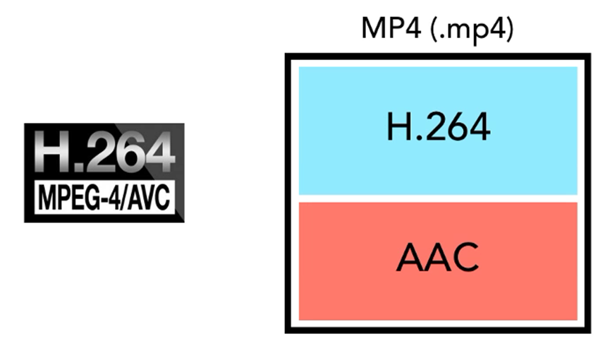
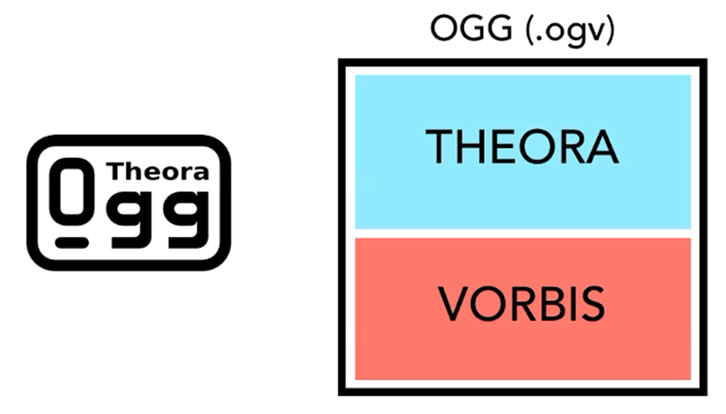
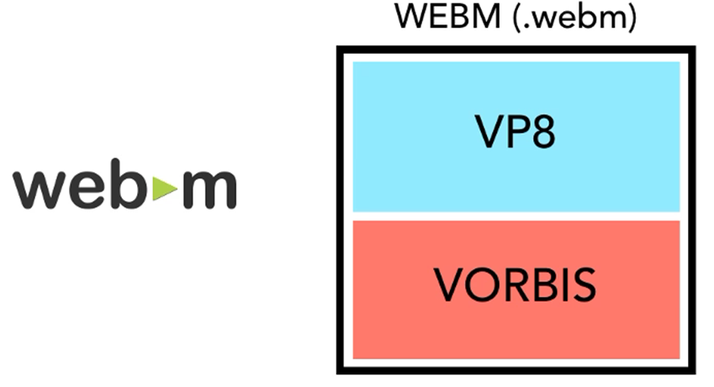
HTML5视频

Slide 6


HTML5视频

Slide 7
HTML5视频DOM属性与方法
请在此处输入可选副标题

Slide 8
HTML5视频DOM属性与方法
方法：play()、pause()、load()、canPlayType()
属性：width、height、volume、muted 、paused 、ended 、error 、videoWidth、 videoHeight、currentTime 、duration、currentSrc
事件：play、pause、progress、error、ended、abort、empty、emptied、waiting、loadedmetadata、timeupdate

Slide 9
HTML5音频
请在此处输入可选副标题

Slide 10
HTML5音频
视频标记及结构：
<audio >
</audio>
Video元素的属性包括：src、autoplay、controls、loop、preload

Slide 11



HTML5音频

